Slide 1
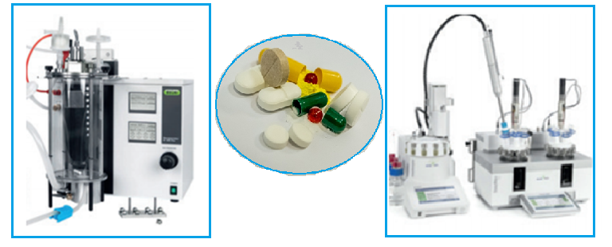
Фізико-хімічний аналіз у створенні ліків
вибіркова дисципліна за спеціалізацією
кафедра фармацевтичної хімії
ВНМУ ім. М.І.Пирогова
2022

Slide 2

Актуальність фізико-хімічних методів ДОСЛІДЖЕННЯ
ВИВЧЕННЯ ДОСВІДУ СВІТОВОГО ЛІДЕРА В ГАЛУЗІ НЕЗАЛЕЖНОЇ
ЕКСПЕРТИЗИ, КОНТРОЛЮ ТА СЕРТИФІКАЦІЇ
будь-якого продукту на всіх стадіях від виробництва до споживання клієнтом –
в фармації, медицині, біотехнології
- INTERTEK COMPANY -
Intertek Pharmaceutical Services
ПРОБЛЕМИ СЬОГОДЕННЯ:
COVID-19 Vaccine and Therapeutic Testing
COVID-19 Surface Testing and Hygiene Solutions …

Slide 3
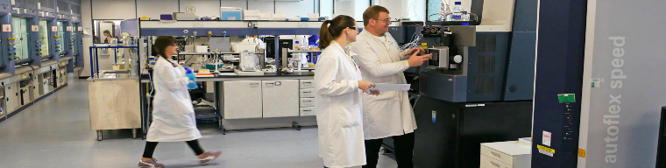
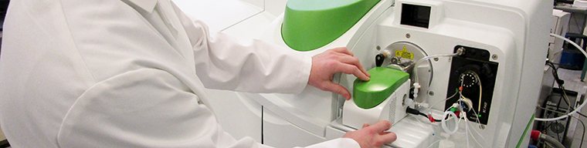
INTERTEK COMPANY provides:
- GMP and CMC Pharmaceutical Laboratory Services
CMC - Chemistry, manufacturing and controls
GMP - Good Manufacturing Practice
Biopharmaceutical Development Support Services: for comprehensive biopharmaceutical bioanalysis, analysis, characterization and potency services addressing the challenges of identity, purity, quality, safety and efficacy for proteins, antibodies, vaccines, antibody drug conjugates, peptides, cytokines, oligonucleotides and biosimilars
- Bioanalytical Services
Pharmaceutical Auditing
Regulatory, toxicology and scientific consulting expertise for the pharmaceutical and medical device industries
Pharmaceutical Analytical Consultancy expertise
Pharmaceutical Manufacturing Support
Intertek capabilities include centres of excellence for:
method development and validation
- analysis
stability studies
extractables and leachables
solid state characterization
impurity testing
elemental impurity analysis
cGMP quality control testing
cGMP batch release testing

Slide 4
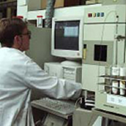
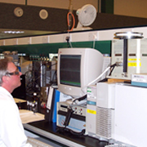
Класифікація фізичних та фізико-хімічних методів аналізу:
оптичні методи
хроматографічні методи
електрохімічні методи
радіометричні методи
термічні методи
мас-спектрометричні методи

Slide 5
Фізико-хімічні методи аналізу
Оптичні (спектральні)
Радіометричні
Електрохімічні
Хроматографічні
Мас-спектрометрія
Потенціометрія
Паперова і тонкошарова хроматографія
(ВЕТШХ)
Полярографія
Термічні
Газова
Кондуктометрія
Рідинна
(ВЕРХ)
Диференційна сканувальна калориметрія
Кулонометрія
Газорідинна
Термогравіметрія

Slide 6
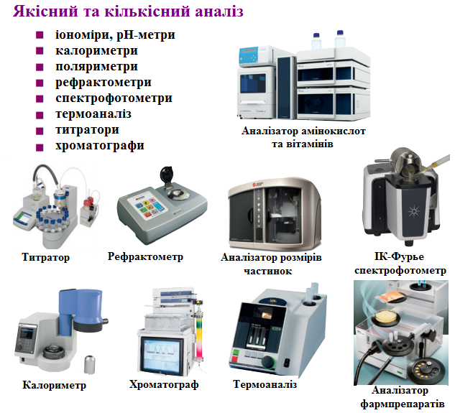

Slide 7
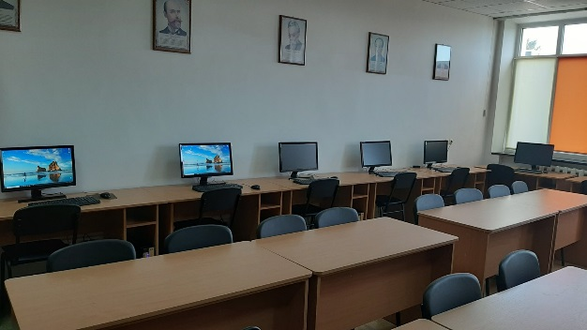
Фізико-хімічний аналіз у створенні ліків
(структура практичного заняття)
заняття проводяться на кафедрі в навчальній лабораторії, оснащеній доступом до сучасних інтернет ресурсів
основним інструментом вивчення дисципліни є пошуковий аналіз в галузі створення ліків
студент обирає «препарат за інтересом» та визначає, які його фізико-хімічні властивості підлягають дослідженню
протягом дослідження студент веде порівняльний аналіз вітчизняного досвіду та досвіду провідних світових лідерів в галузі (Intretek Company)
для самоконтролю набутих навичок студент складає Довідник з фізико-хімічних методів аналізу, основних термінів та понять
робота може бути представлена в вигляді реферату

Slide 8
Посилання на Intertek Company
Огляд методів та принципів роботи світового лідера в галузі створення та сертифікації продукції фармацевтичного призначення «Pharmaceutical Services/ Intertek»
Робота з сайтом Intertek:
www.intertek.com
↓
Industries&Services
↓
Pharmaceutical Services
Електронна адреса для надсилання результатів роботи та консультацій:
physchem_vnmu@ukr.net

Slide 9
Якщо Ви бажаєте вивчити досвід світового лідера в галузі створення та сертифікації ліків і розширити для себе перспективи працевлаштування, чекаємо Вас на кафедрі фармацевтичної хімії ВНМУ !!!
Представництва Intertek в Україні
Contact Information for Ukraine
Intertek Odessa
Intertek Ukraine DP
115 Chernomorskogo Kazachestva
Odessa
Ukraine, 65003
T: +(38) 048 720 2475
F: +(38) 048 778 6868
Division: Commodities
Intertek Kiev
Intertek Ukraine DP
Office 3, 43/11 Moskovskaya Street
Kiev
Ukraine
T: +(38)044 496 46 90
Division: Industry & Assurance

